Slide 1
KLEINFRUIT

Slide 2
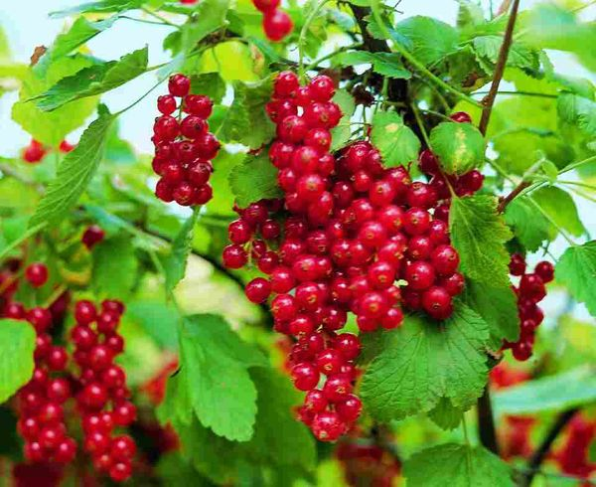
1. Ribes rubrum 'Jonkheer van Tets‘, aalbes

Slide 3
Kenmerken
Kenmerken: oud ras, vroeg rijp, makkelijke groeier. Bladverliezend.
Bloei: voorjaar
Smaak: friszuur
Snoei: oude takken diep wegknippen voor verjonging anders wordt het een wilde grote struik. (vroeg in voorjaar)
Hoogte: 160 cm

Slide 4
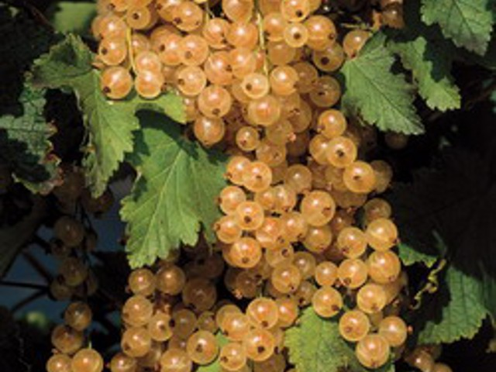
2. Ribes rubrum “Witte Parel”, aalbes

Slide 5
Kenmerken
Bloei: voorjaar, bessen zijn rijp in juli
(vaak wat losse struik)
Smaak: vol zoet
Snoei:
Lange snoei: In de winter halen we de zijtakken weg die te zwaar zijn. Korte snoei: Groeien de takken te snel dan kunnen ze wat geremd worden door de top weg te halen; dat bevordert de vorming van zij(vrucht)hout.
Hoogte: 1 tot 1,5 m

Slide 6
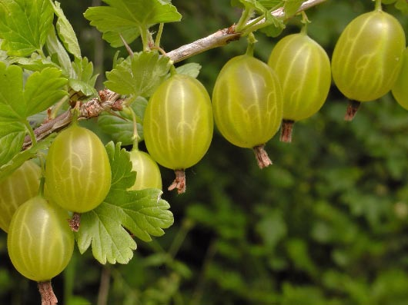
3. Ribes uva-crispa 'Invicta‘, kruisbes

Slide 7
Kenmerken
Zelfbestuivend en zeer winterhard, schilferend hout
Bloei: voorjaar, pluk in juli op eenjarig hout
Smaak: iets zurige smaak
Snoei: oktober (ieder jaar verjongen)
Hoogte: 200 cm

Slide 8
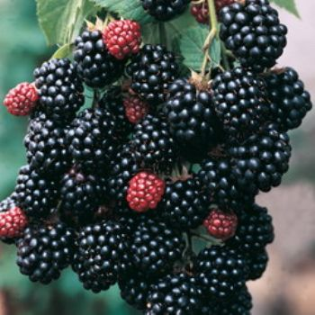
4. Rubus 'Black Satin‘, (doornloze) braam

Slide 9
Kenmerken
Bloei: mei met witte bloemen, snel groeiend. Veel vrucht (op tweejarig hout)
Smaak: frisse sappige bramen
Snoei: Na de oogst de tweejarige takken terugsnoeien tot aan de grond, eenjarige takken laten zitten.

Slide 10
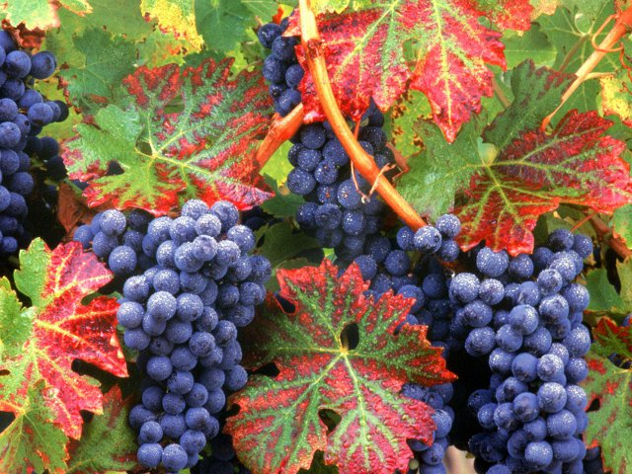
5.Vitis 'Boskoop Glory‘, druif

Slide 11
Kenmerken
Beste soort in Ned, die eetbare vruchten geeft.
Bloei: mei/juni geel
Smaak: zeer zoet
Snoei: in de winter fors terug snoeien (gesteltakken laten zitten), in de zomer bijwerken.
Hoogte: tot 5 meter

Slide 12
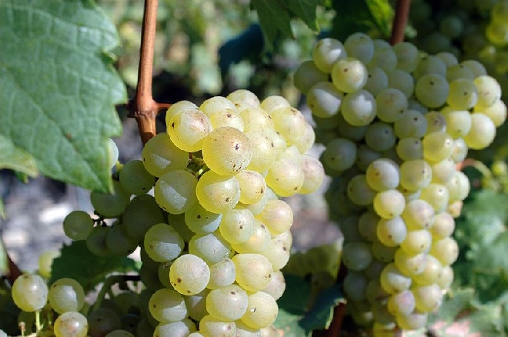
6. Vitis 'Bianca‘, witte druif

Slide 13
Kenmerken
Resistent tegen meeldauw
Bloei: juni
Smaak: witte zoete druif
Snoei: jan/febr (alleen de gesteltakken laten zitten)
Hoogte: 1 tot 4 meter

Slide 14
GROENTE

Slide 15
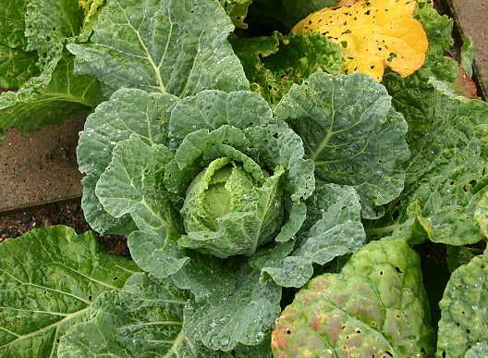
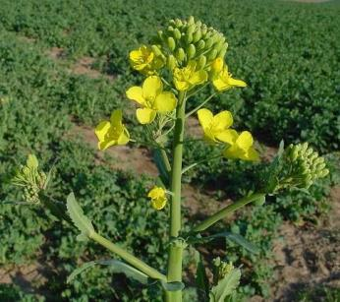
1. Brassica, kool

Slide 16
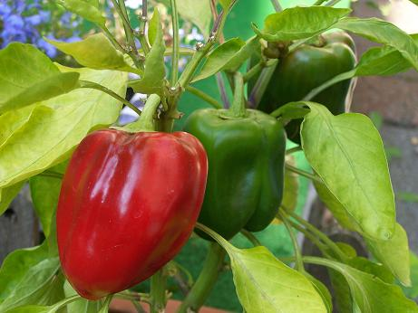
2. Capsicum annuum, paprika
Annuum → eenjarig

Slide 17
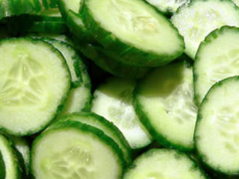
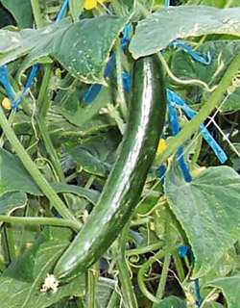
3. Cucumis sativus, komkommer
Sativus → Gekweekt

Slide 18
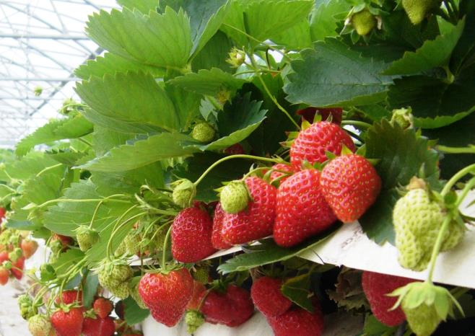
4. Fragaria cultivars, aardbei

Slide 19
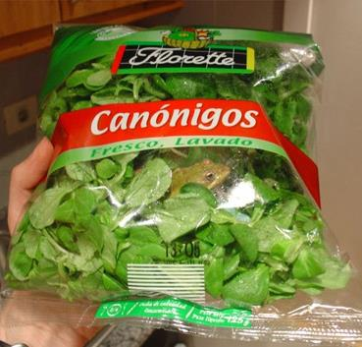
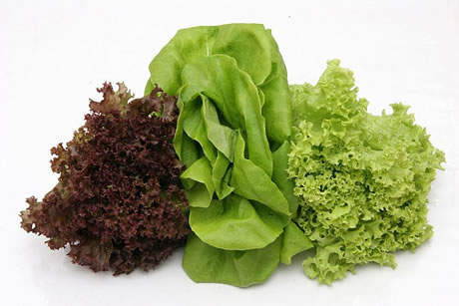
5. Lactuca sativa, sla

Slide 20
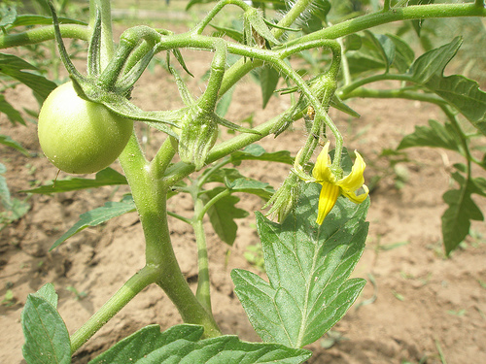
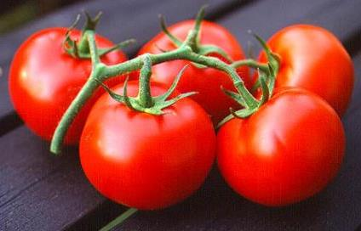
6. Solanum lycopersicum. Tomaten

Slide 21
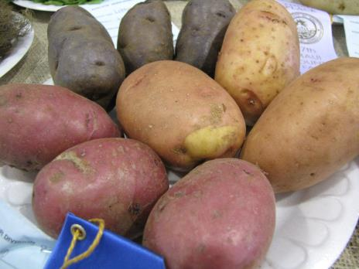
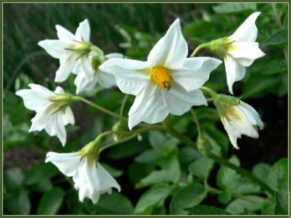
7. Solanum tuberosum. Aardappelen
Tuberosum → knoldragend

Slide 22
KRUIDEN

Slide 23
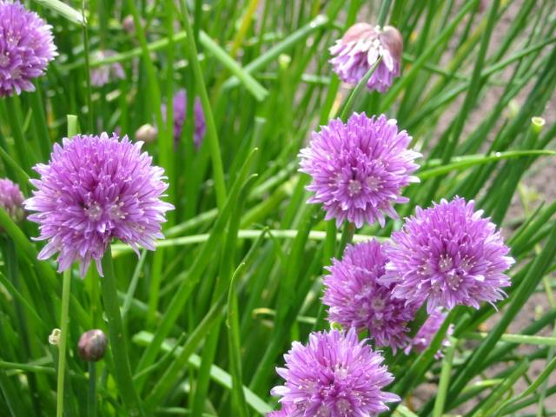
1. Allium schoenoprasum. Bieslook
Schoenoprasum → bieslook

Slide 24
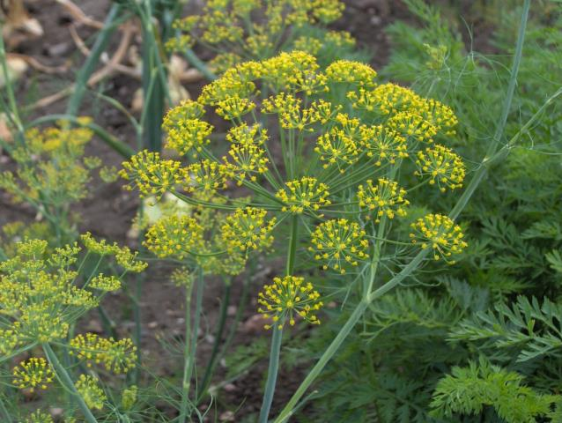
2. Anethum graveolens. Dille
Graveolens → sterk riekend

Slide 25
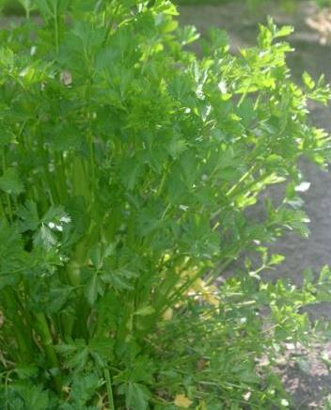
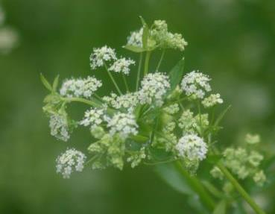
3. Apium graveolens var. secalium. Snijselderij

Slide 26
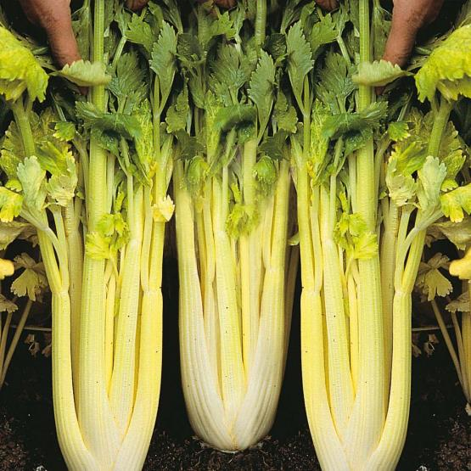
4. Apium graveolens var. dulce. Bleekselderij

Slide 27
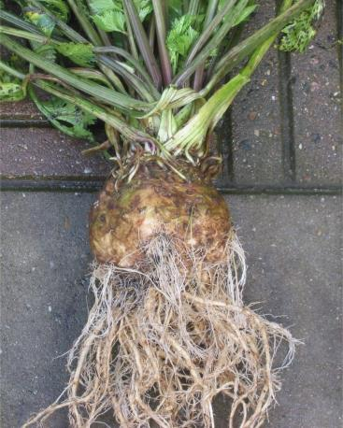
5. Apium graveolens var. rapaceum. Knolselderij

Slide 28
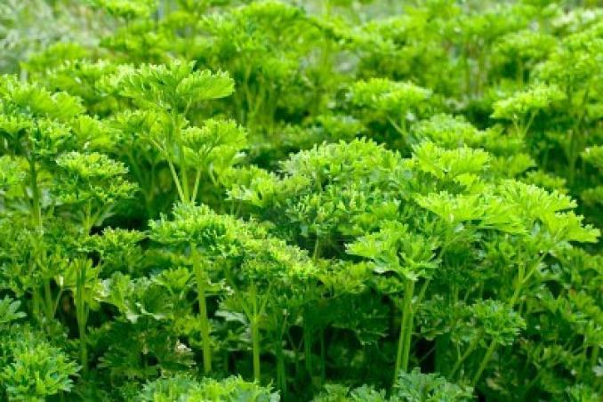
6. Petroselium crispum- krulpeterselie
Crispum → gekroesd

Slide 29
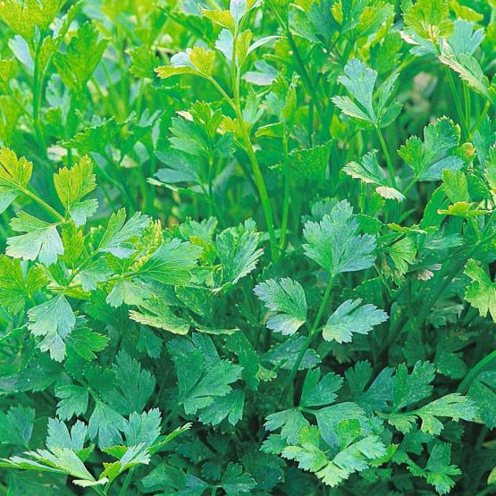
7. Petroselium crispum var. neapolitanum. Gladde peterselie

Slide 30
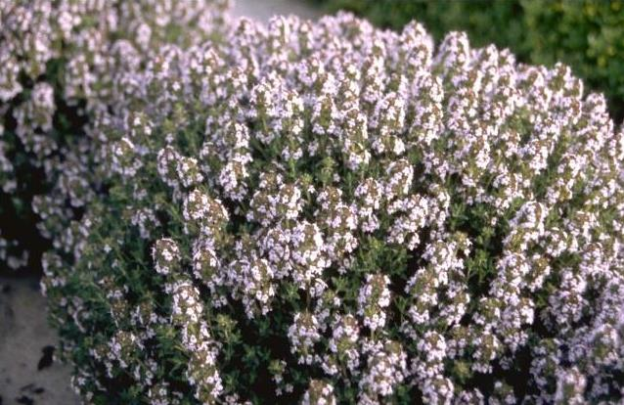
8. Thumus vulgaris ‘Compactus’ Tijm

